Slide 1
Ataques al corazón

Slide 2
Motivación
01
02
03
04
05
Nos afectan a nosotros, ya sea de forma directa o a nuestros familiares y amigos.
2ª causa principal de muerte a nivel mundial.
1.5 millones de estadounidenses sufren de ataques cardíacos y accidentes cerebrovasculares cada año.
877,500 estadounidenses mueren de enfermedades cardíacas y otras enfermedades cardiovasculares cada año
$ 320 mil millones en costos anuales de atención médica y la pérdida de productividad causada por enfermedades cardiovasculares.

Slide 3
Dataset
El Behavioral Risk Factor Surveillance System (BRFSS) es un proyecto de colaboración entre todos los estados de los Estados Unidos (EE. UU.) y los territorios participantes de los Estados Unidos y losCenters for Disease Control and Prevention (CDC).
El dataset posee 253,680 filas y 22 columnas pertenecientes a las características obtenidas de respuestas de la encuesta de BRFSS 2015 - clasificación binaria.
229,787 encuestados no tienen / no han tenido enfermedades cardíacas, mientras que 23,893 han tenido enfermedad cardíaca

Slide 4
Dataset
Factores de riesgo importantes para la enfermedad cardíaca (no en orden estricto de importancia):
Presión arterial (alta)
Colesterol (alto)
Tabaquismo
Diabetes
Obesidad
Edad
Sexo
Dieta
Consumo de alcohol
IMC
Ingresos del hogar
Estado civil
Educación
Cobertura de atención médica
Salud mental
Ejercicio

Slide 5
Hipótesis
¿Que factores están mayormente relacionados con la ocurrencia de un accidente cardiovascular?
¿Puede la existencia de un accidente cerebrovascular llevar a una persona a sufrir de ataques al corazón?

Slide 6
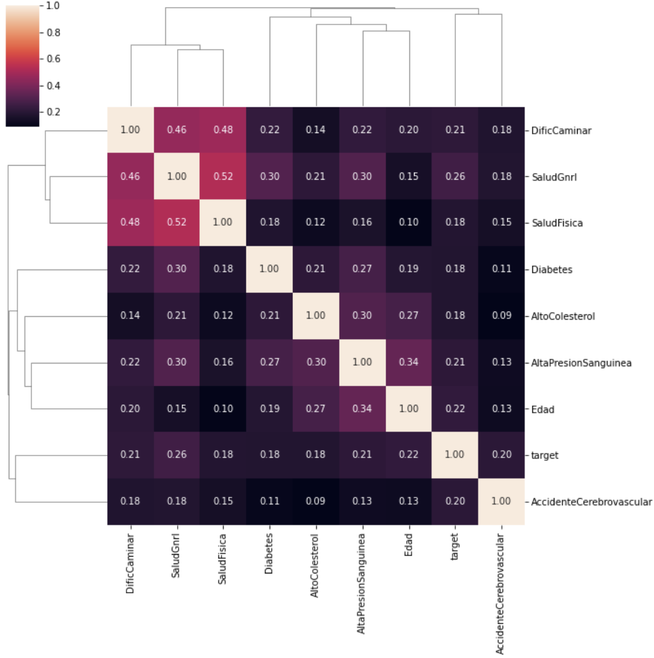
Correlación multivariable entre las características1

Slide 7
Conclusiones
1-DificCaminar, dificultades al caminar, tiene una correlación fuerte con SaludGnrl, salud general (0.46) y PhysHlth, salud física (0.48) asi como GenHlth con PhysHlth (0.52).
2-IngresoMonetario parece ser poco util debido a que no tiene correlación con las demás características. Pudo ser una opción quitarlo del dataframe.
3-Nuestro target esta poco correlacionado con el IMC, índice de masa corporal (0.05), SaludMental (0.06) y QUEESESTO (0.03).

Slide 8
Conclusiones
4-Nuestro target no se encontró correlacionado con IngresoMonetario (-0.14), Educacion (-0.1), ConsumoVerduras (-0.04) y ActivFisica (-0.09).
5-La variable target esta mayormente correlacionada con SaludGnrl (0.26), DificCaminar (0.21), Edad (0.22) y AltaPresionSanguinea (0.21).

Slide 9
Salud general
Dificultad para caminar
Edad
Alta presión sanguínea
Fueron las características mas determinantes.

Slide 10
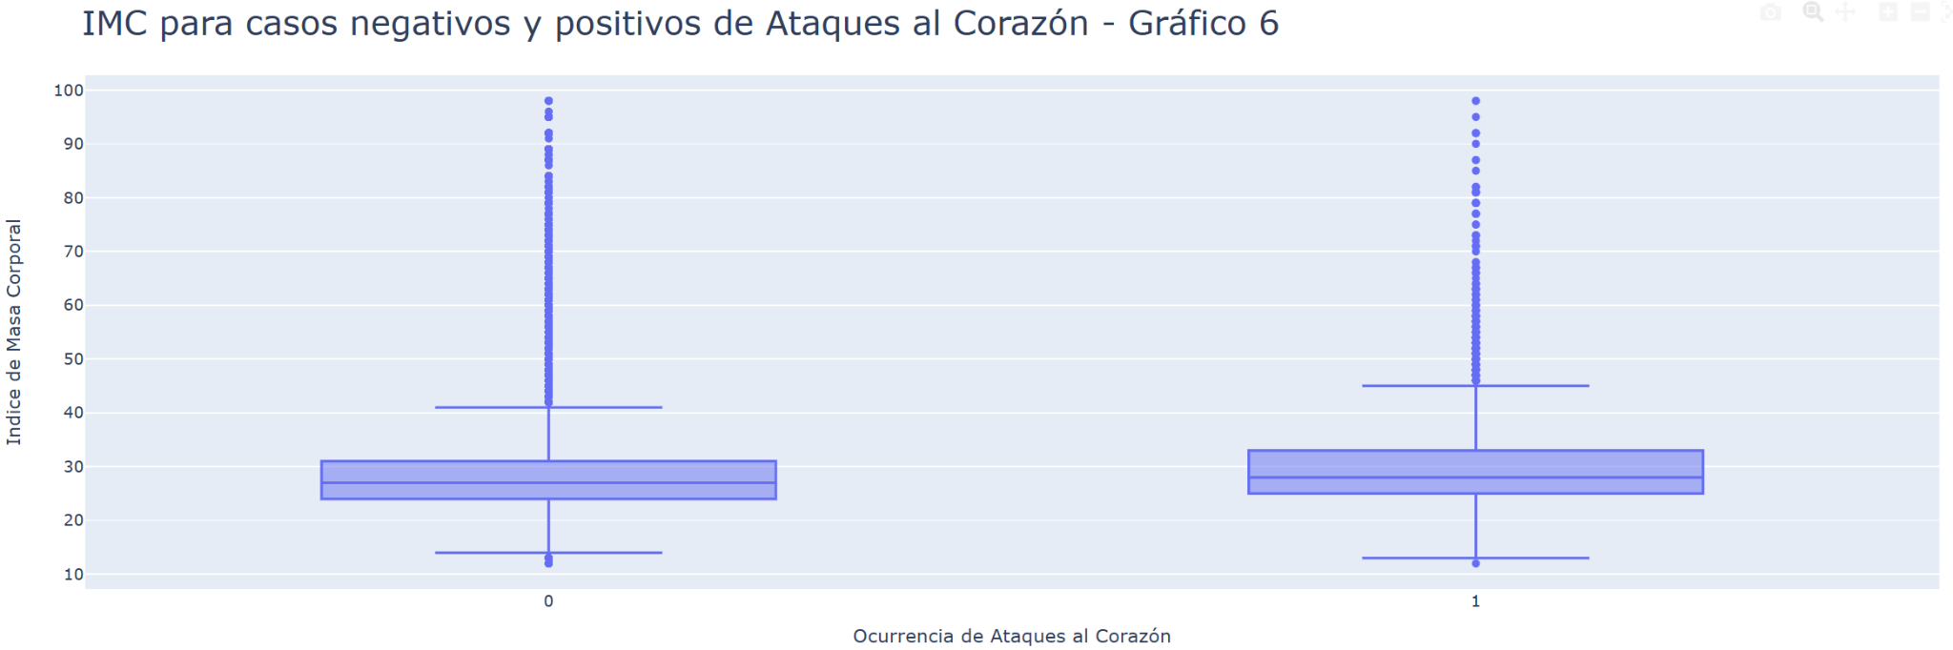
Diagrama de caja y bigotes

Slide 11
Diagrama de caja y bigotes
Fue muy dificil encontrar algún tipo de patron en el "Gráfico 6" debido a la cantidad de datos extremos que se observan. No se pudieron observar diferencias significativas en cuanto al IMC para los casos negativos y positivos de Ataques al Corazón.
El IMC no es significativo en la ocurrencia de Ataques al Corazón.

Slide 12
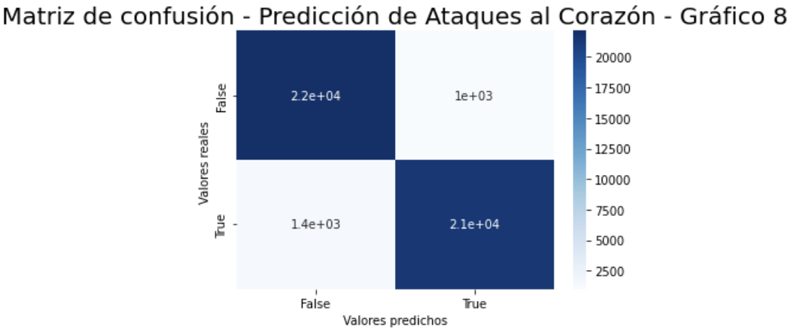
Grafico matricial

Slide 13
Grafico matricial
Teniendo en cuenta los casos negativos se encontró:
* Alta precisión
* Alto recall
Teniendo en cuenta los casos positivos se encontró:
* Alta precisión
* Alto recall
Por lo tanto el modelo logró clasificar las clases correctamente.

Slide 14
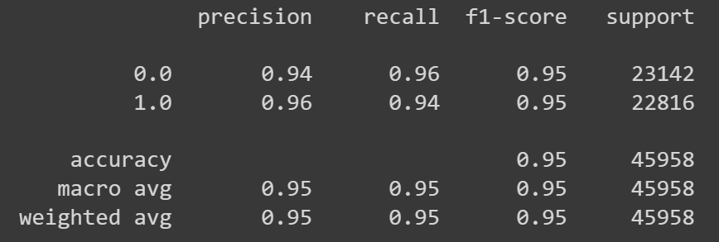
Resultados
Teniendo en cuenta los casos negativos se encontró:
* Alta precisión
* Alto recall
Teniendo en cuenta los casos positivos se encontró:
* Alta precisión
* Alto recall
Por lo tanto el modelo logró clasificar las clases correctamente.

Slide 15
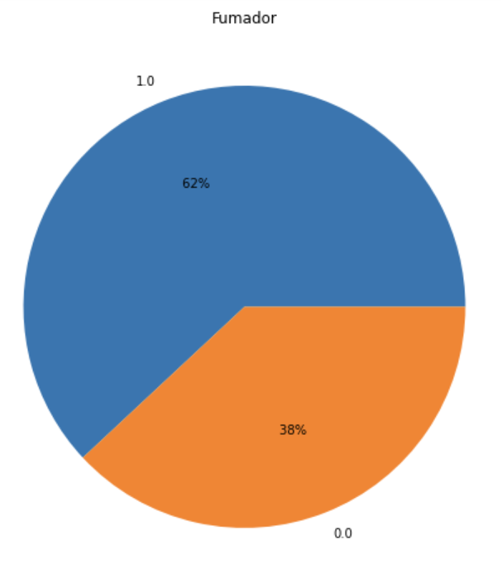
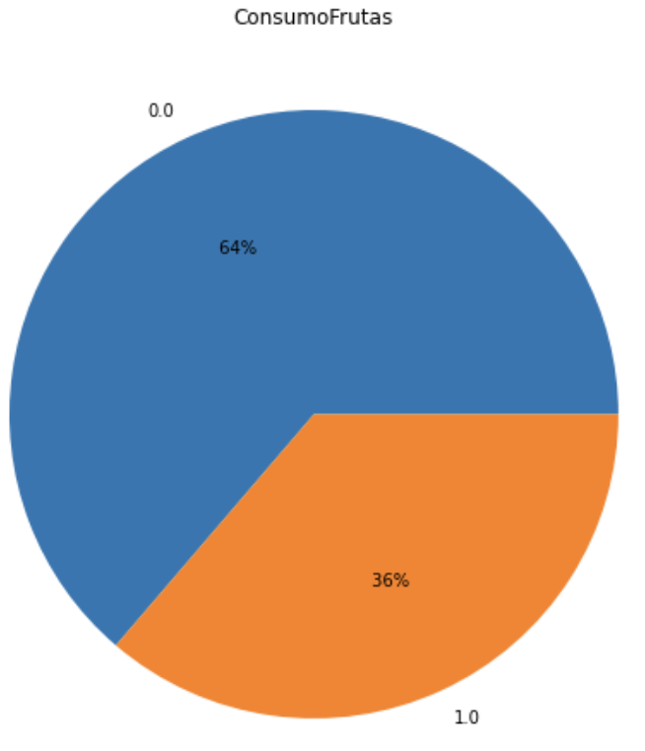
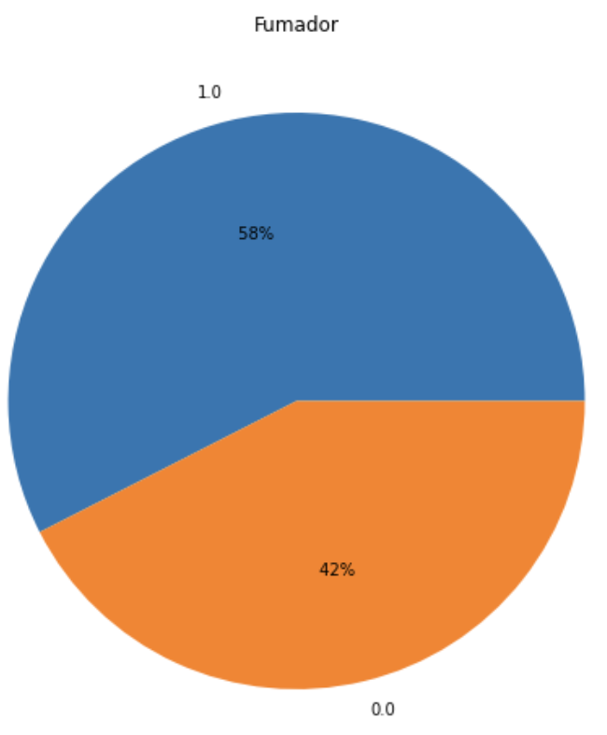
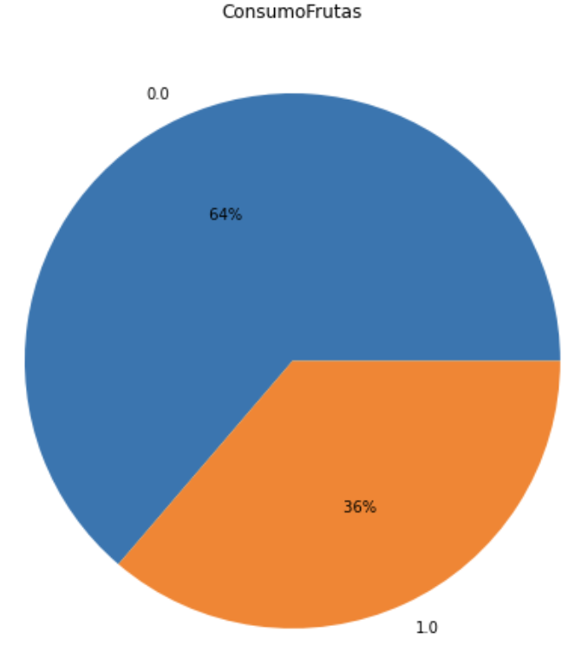
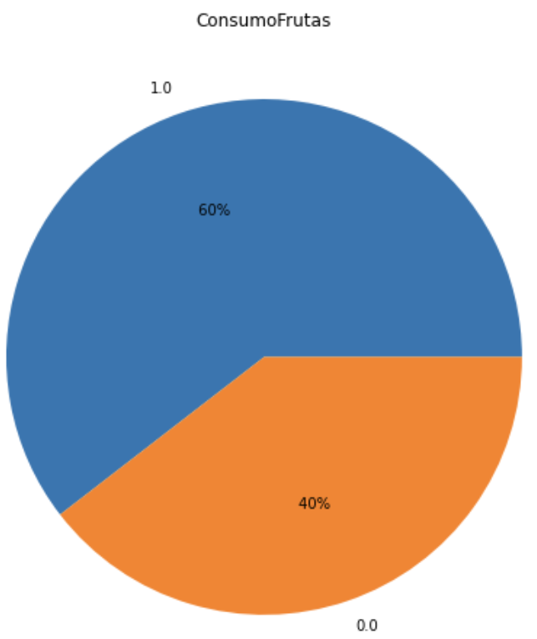
Gráfico - Fumador
Casos negativos
Casos positivos

Slide 16
4% mas de fumadores
en los casos positivos

Slide 17
Gráfico - Consumo frutas
Casos negativos
Casos positivos

Slide 18
4% menos de consumo de frutas
en los casos positivos

Slide 19
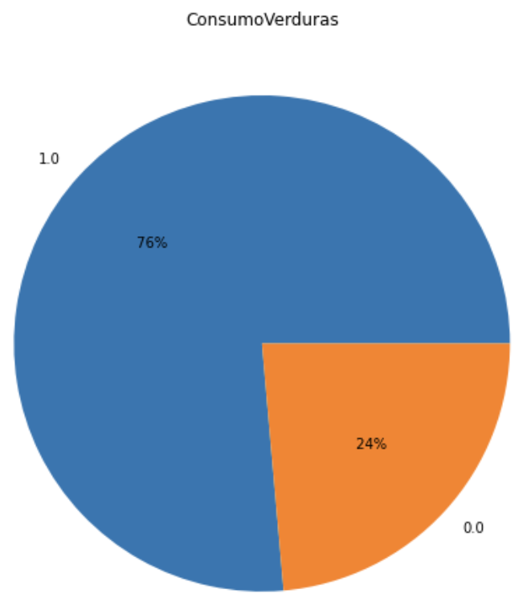
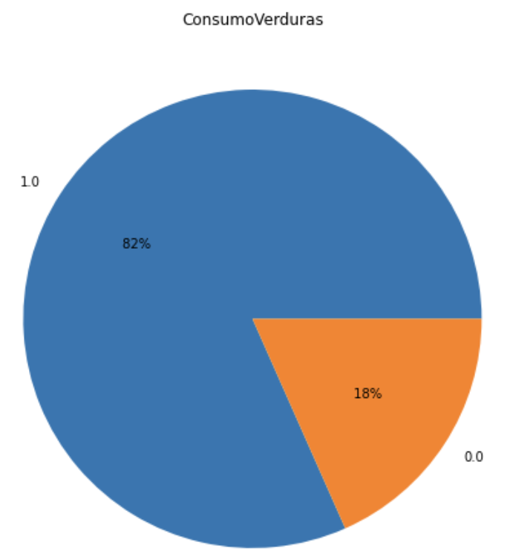
Gráfico - Consumo verduras
Casos negativos
Casos positivos

Slide 20
6% menos de consumo de verduras
en los casos positivos

Slide 21
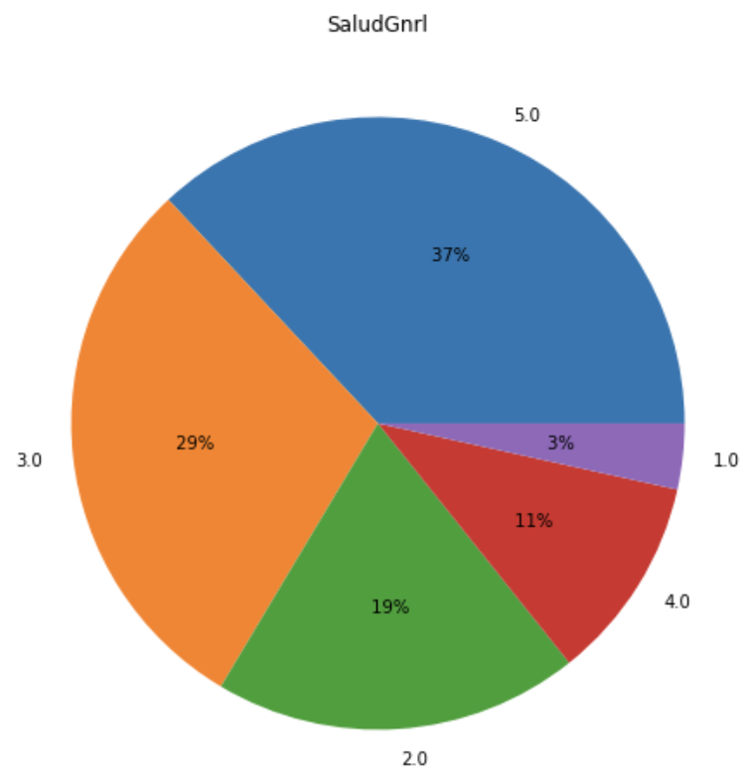
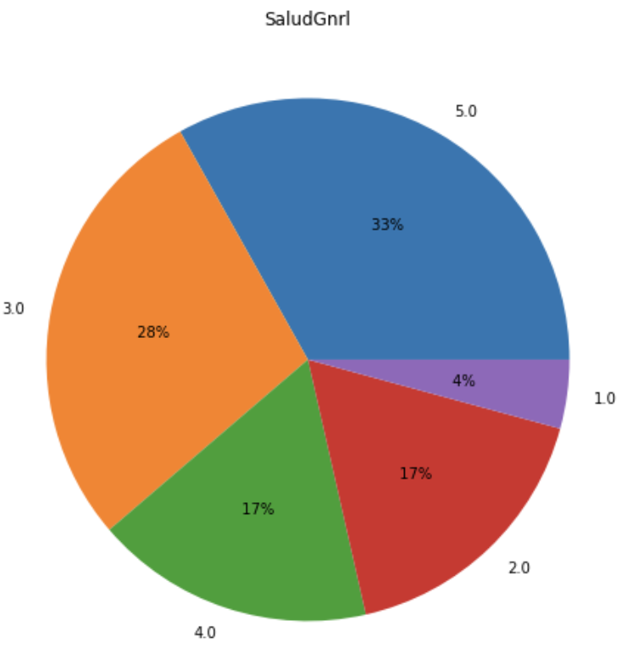
Gráfico - Salud general
Casos negativos
Casos positivos

Slide 22
Ínfima diferencia de salud general
en los casos positivos

Slide 23
Esto tiene sentido?

Slide 24
¿Se pudo concluir que la presencia de un buen estado de salud afecta a la presencia de ataques al corazón? La respuesta fué que no. Lo que nos mostraron es que los datos de aquellas personas que sufrieron de algún ataque o han sido diagnosticadas con esta enfermedad comienzan a cuidar su salud para evitar tener problemas mayores. Es por eso que se vieron estos datos.

Slide 25
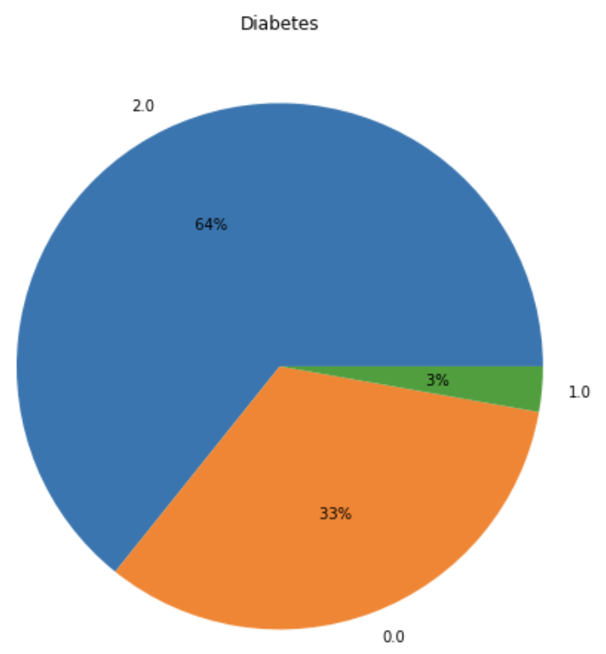
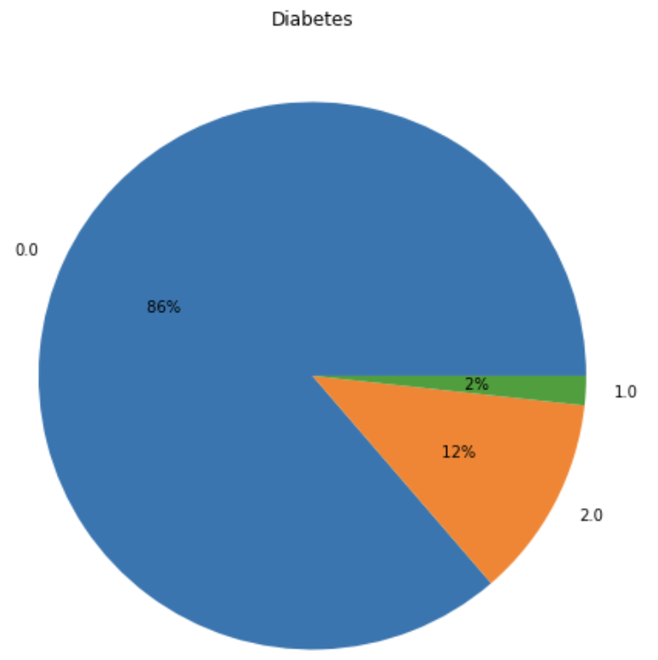
Gráfico - Diabetes
Casos negativos
Casos positivos

Slide 26
21% menos de diabetes
en los casos positivos

Slide 27
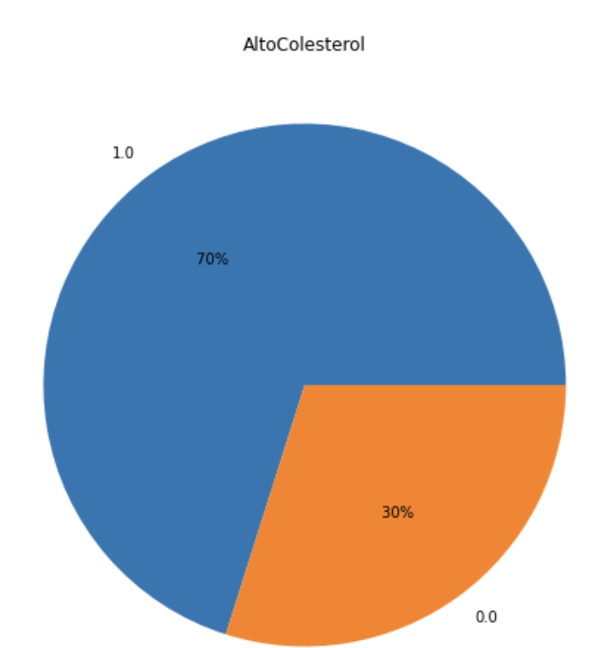
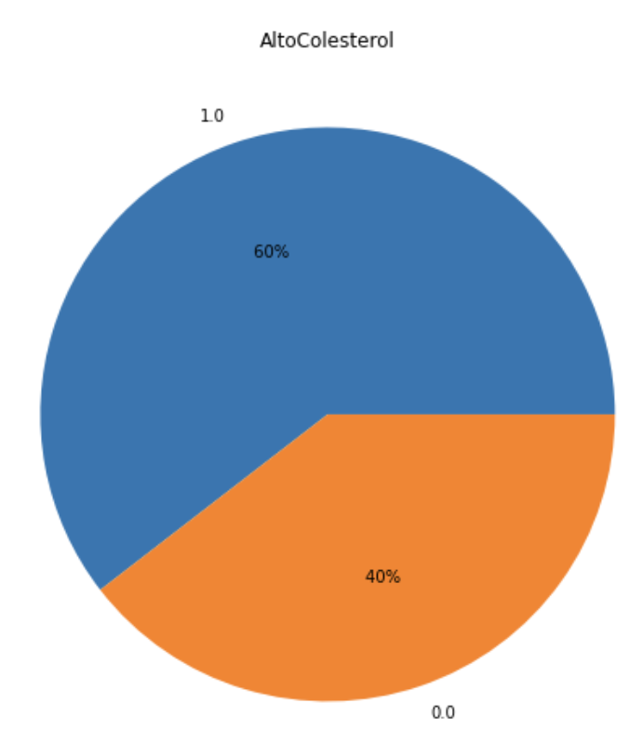
Gráfico - Alto colesterol
Casos negativos
Casos positivos

Slide 28
10% mas de alto colesterol
en los casos positivos

Slide 29
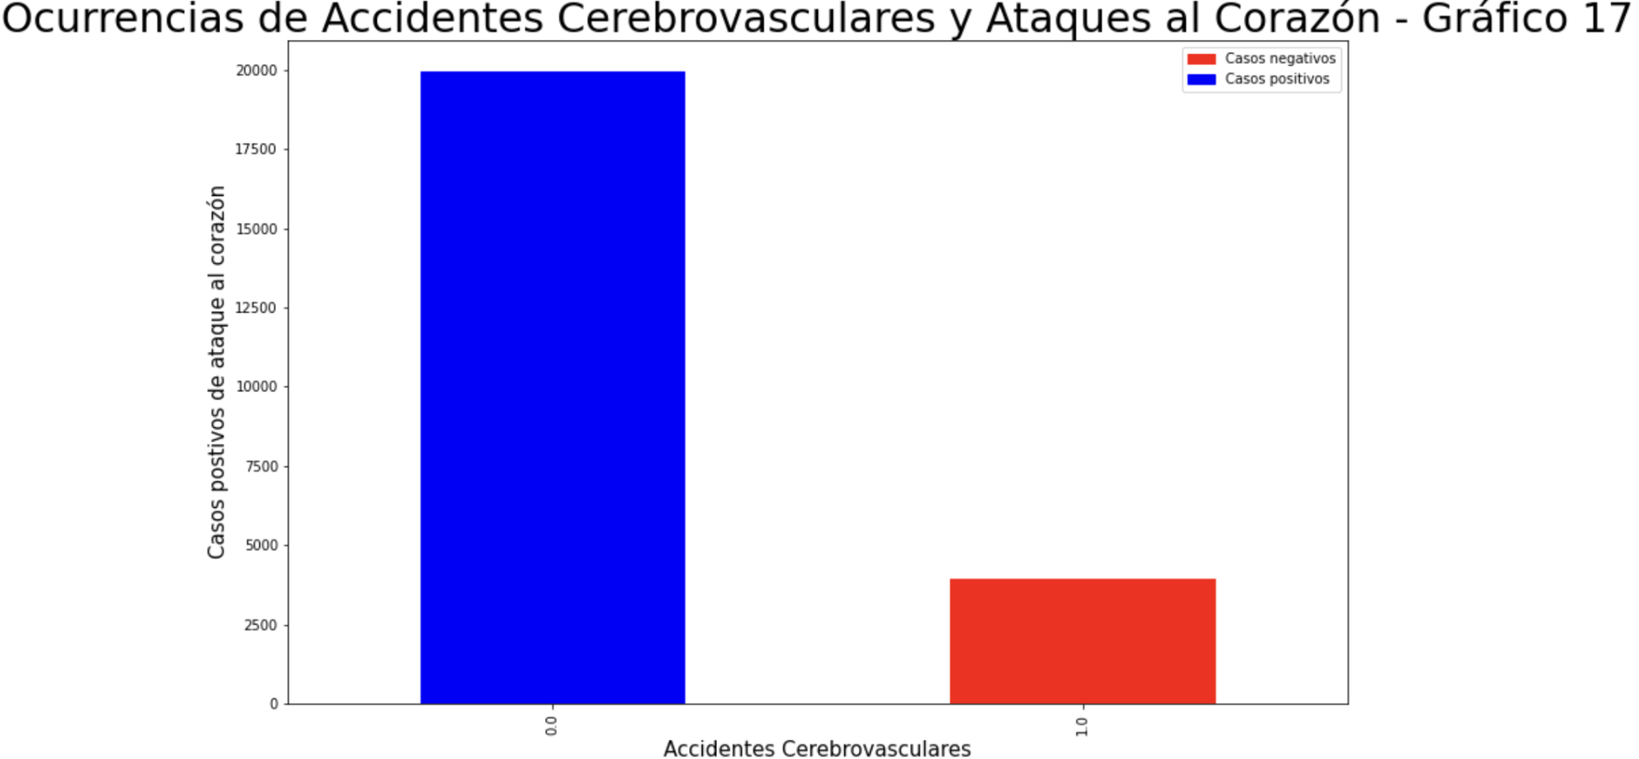
Analizando la hipótesis
Fue muy dificil encontrar algún tipo de patron en el "Gráfico 6" debido a la cantidad de datos extremos que se observan. No se pudieron observar diferencias significativas en cuanto al IMC para los casos negativos y positivos de Ataques al Corazón.
El IMC no es significativo en la ocurrencia de Ataques al Corazón.

Slide 30
Se pudo observar como solo un 4% de los casos que
presentaron accidentes cerebrovasculares sufrieron de ataques al corazón.

Slide 31
Además se calculó el coeficiente de relación de Phi

Slide 32
Se obtuvo un valor de 0.2 indicando una baja correlación. Esto sumado al "Gráfico 17" permitió concluir que la existencia de un accidente cerebrovascular no lleva a una persona a sufrir de ataques al corazón.

Slide 33
El momento de actuar es hoy
01
Controlar la presión arterial alta.
02
Reducir la cantidad de colesterol y grasas saturada.
03
Hacer ejercicio de forma regular.
Evitar el alcohol y el tabaquismo.
04

Slide 34
“Los progresos de la medicina y de la bioingeniería podrán considerarse verdaderos logros para la humanidad cuando todas las personas tengan acceso a sus beneficios y dejen de ser un privilegio para las minorías. Buenos Aires, Congreso de Bioingeniería 1999”
—René Favaloro.

Slide 35
Our Team
Tomás Uzquiano
Estudiante Avanzado de Ingeniería Informática

Slide 36
Gracias
Abierto a consultas
uzquiano.tomas@gmail.com
Please keep this slide for attribution

Slide 37
Instructions for use
In order to use this template, you must credit Slidesgo by keeping the Thanks slide.
You are allowed to:
- Modify this template.
- Use it for both personal and commercial projects.
You are not allowed to:
- Sublicense, sell or rent any of Slidesgo Content (or a modified version of Slidesgo Content).
- Distribute Slidesgo Content unless it has been expressly authorized by Slidesgo.
- Include Slidesgo Content in an online or offline database or file.
- Offer Slidesgo templates (or modified versions of Slidesgo templates) for download.
- Acquire the copyright of Slidesgo Content.
For more information about editing slides, please read our FAQs or visit Slidesgo School:
https://slidesgo.com/faqs and https://slidesgo.com/slidesgo-school

Slide 38
Fonts & colors used
This presentation has been made using the following fonts:
Neucha
(https://fonts.google.com/specimen/Neucha)
Roboto Condensed
(https://fonts.google.com/specimen/Roboto+Condensed)
#0A1533
#0088CC
#63CBFF

